Slide 1

HOPE AND Get up!
EL SECRET DEL TEU FUTUR ESTÀ AMAGAT EN LA TEVA RUTINA DIÀRIA

Slide 2
71%
90.000 126.988
(HABITANTS QUE VIUEN SOLS EN BARCELONA) (HABITANTS EN MATARÓ)

Slide 3


PROBLEMES
RUTINA
QUALITAT
DE VIDA
SOLEDAT
POR

Slide 4
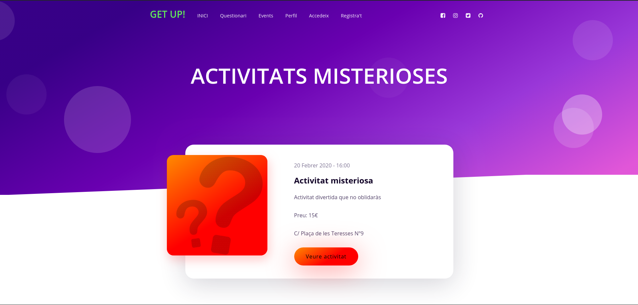
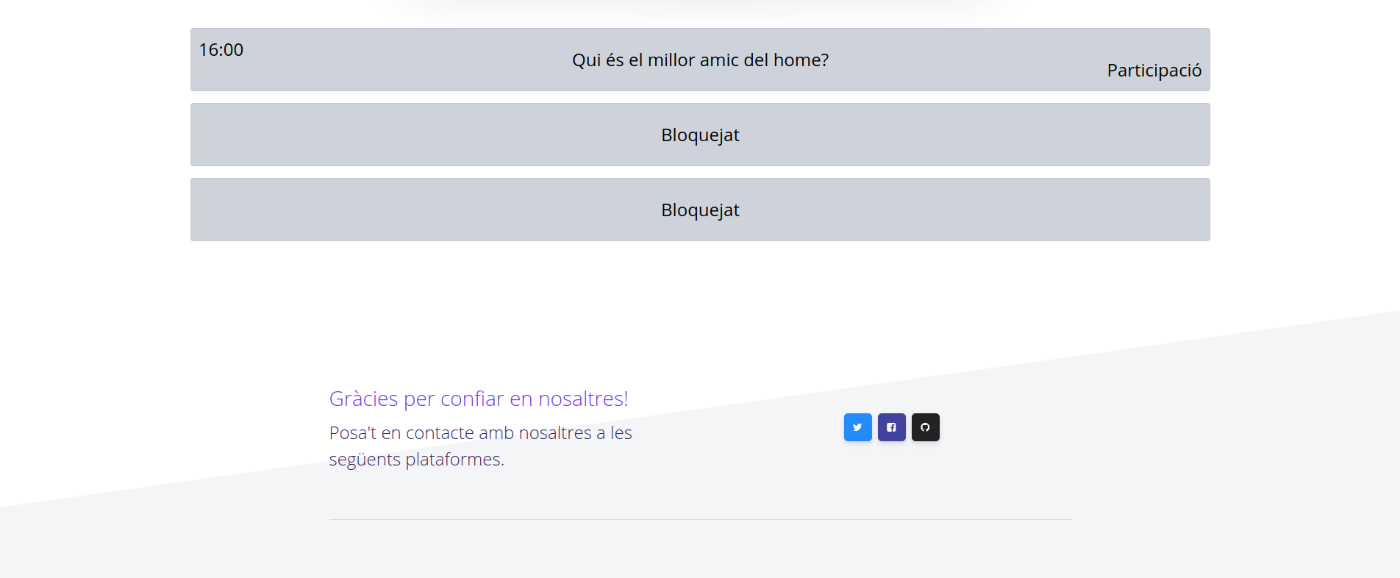

Slide 5


MODEL DE NEGOCI

Slide 6



INFORMÀTICA

Slide 7


Slide 8

ronda de preguntes!!!

